Slide 1
Crexells, d'Ors i el pragmatisme
Simposi Joan Crexells
Ateneu Barcelonès, 19 de desembre de 2013

Slide 2
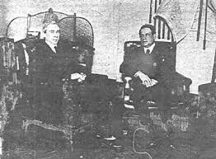
Bertrand Russell y Eugeni d’Ors, 1920

Slide 3
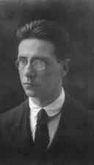

Slide 4
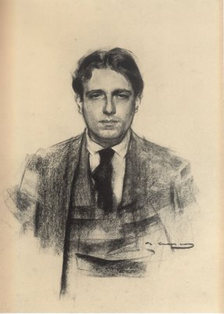
Eugeni d’Ors per Ramon Casas

Slide 5
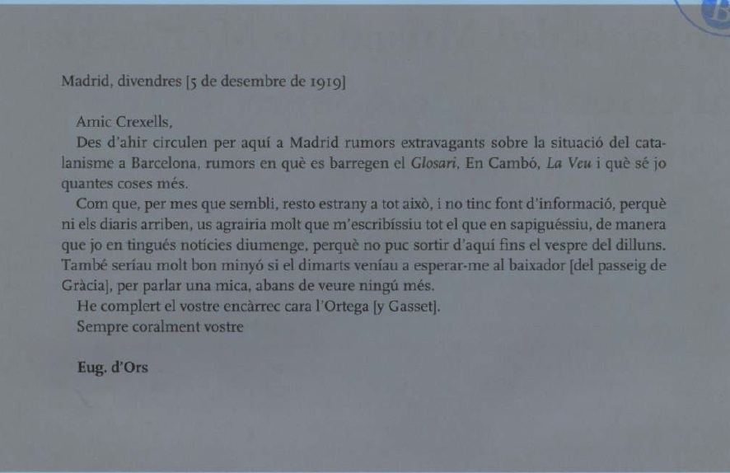

Slide 6
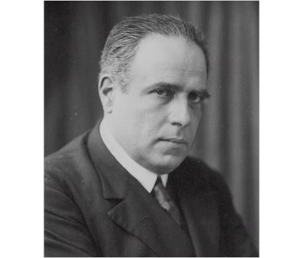
Eugeni d’Ors

Slide 7
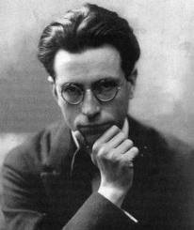

Slide 8
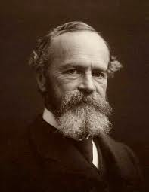
William James

Slide 9
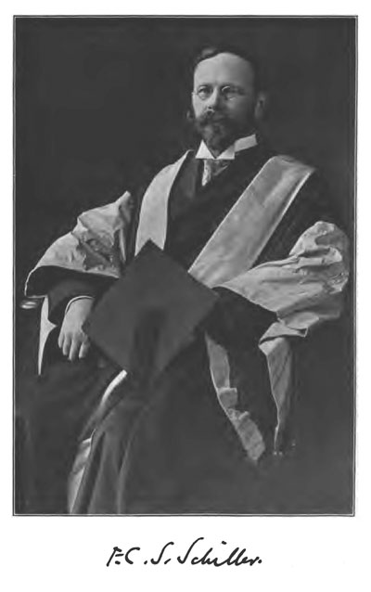
F. C. S. Schiller

